Slide 1
mezopotamija
Anita barbariĆ
Judita štimac
5.a

Slide 2
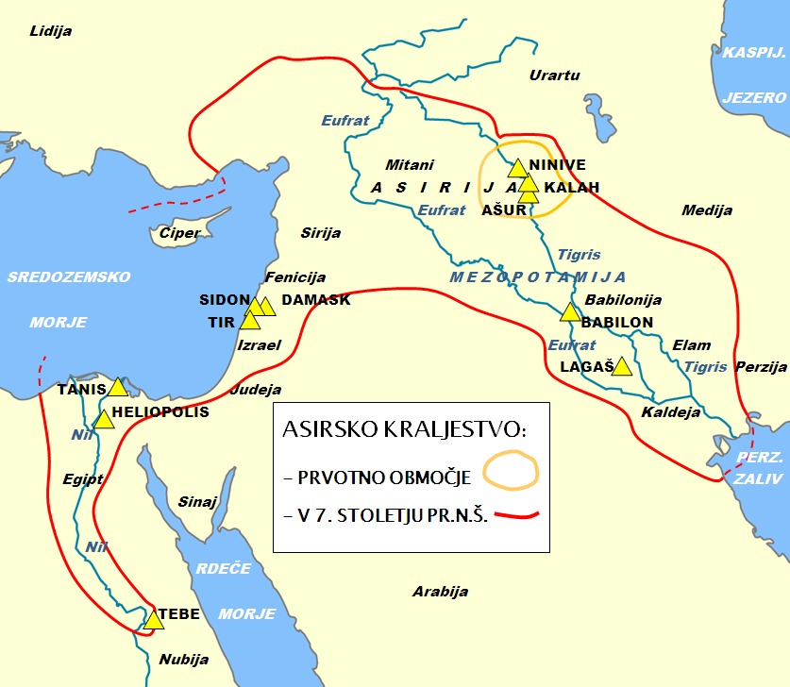
POLOŽAJ
MEZOPOTAMIJA=MEĐURJEČJE
IzmeĐU RIJEKA EUFRAT I TIGRIS
Poplave,plodni mulj
Sustav kanala

Slide 3
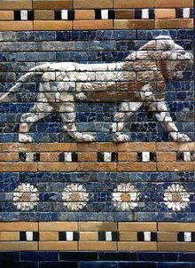
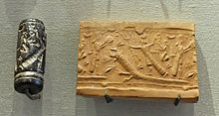
umjetnost
Umjetnost drevne Mezopotamije čine umjetnička djela koja su nastala na području Mezopotamije od 3500. g. pr. Krista do 330. g. pr. Krista. To su djela naroda Sumerana, Akađana, Babilonaca, Asiraca i Perzijanaca

Slide 4
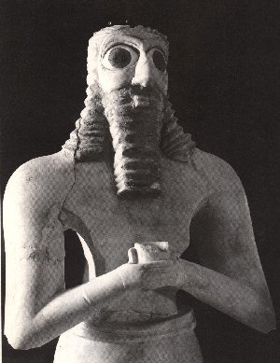
vjera
Mezopotamci štuju antropomorfna božanstva. Imaju ozakonjen kult, hijerarhiju svećenika i druge kultne službenike. Tome prethode primitivni oblici religije i kulta s fetišizmom, totemizmom, animizmom, magijom i sličnim elementima. Obožavaju nebeska tijela kao što su sunce ili mjesec itd. Obožavaju zemlju, vodu, javlja se kult mrtvih i vjerovanje u demone. Vladarima daju nadnaravne osobine. Imaju božanstva prvog i drugog reda.

Slide 5
Mezopotamiska božanstva
Sin –Bog Mjeseca
Šamaš-Bog Sunca
Ištar-Božica nebesa i ljubavi
Nergal-poistovječen s Marsom
Marduk-povezan s Jupiterom
Ninurat-predstavlja Saturn

Slide 6
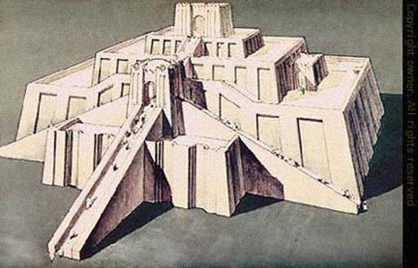
HRAMOVI
Hramovi su dominirali Mezopotamskim gradovima,uzdižući se iznad grada u slojevitim piramidama.
ZIGURATI-sastavljeni od 3,5,7 terasa koje su bile postavljene jedna na drugu te su se prema vrhu suzavale a povezivalo ih je strmo stubište sa stepenicama visokim i do 80 cm

Slide 7
zanimljivosti
Mezopotamija se smatra koljevkom zapadne civilizacije
U mezopotamiji je izumljen točak sistem navodnjavanja jedro,pljug
U mezopotamiji je nastala filozofija
Sveštenici su bili moćniji od kraljeva
U mezopotamiji su brojevi dobili svoju vrijednost,a sat je podljenjen na 60 min

Slide 8
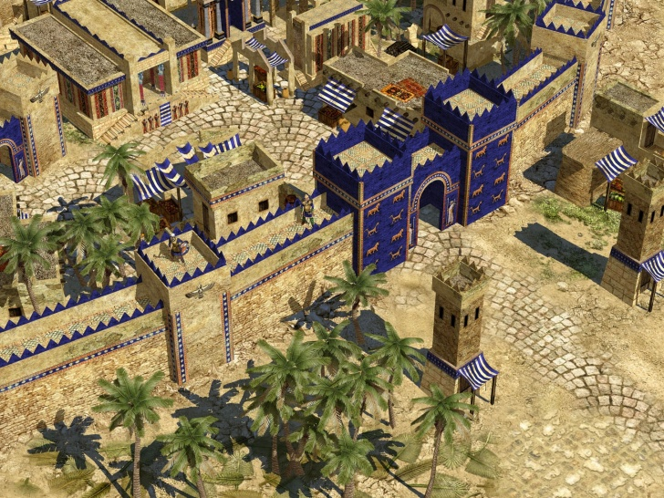
HVALA NA PAŽNJI!

